Slide 1
Тождественные преобразования выражений
2.10.2012

Slide 2
Проверка домашнего задания:
№ 96
а) 11а+b;
б) -17x+5y;
в) -10a-3b;
г)-x-2,5y.
№ 98
а) x+b+c+d-m;
б) a-b+c+d;
в) x+y-b-c+m;
г)x+a-b-c-d.
№ 105
а) 2x+8;
б) -5y+46;
в) 20z-33;
г) 5;
д) -10b+4;
е) 36,8c-8.
Notes:
5y

Slide 3
Впишите в таблицу букву «и», если утверждение истинно, и букву «л», если утверждение ложно:
 | |х|= х | х·х=х+х | х-3х=-2х
При х = 2 равенство верно
При х = равенство верно
При х = 0,7 равенство верно
При х = -0,7 равенство верно
При х = 0 равенство верно
Равенство является тождеством

Slide 4
Заполните пропуски в равенствах такими выражениями, чтобы они стали тождествами:
1) | 2х – 3х + ______ = 6х | 7) | a · b = b · _____
2) | х – 3х – 4х + _____ = 6х | 8) | a + (b + c) = a + b + ___
3) | 5а – 9а + _____+ a = 6а | 9) | a· (b + c) = ab + ____
4) | -х + ______ = 12х – 8х | 10) | a · _____ = a
5) | 2(х - _____) = _____ - 10 | 11) | a · _____ = 0
6) | -4(___ - х) = 10 + _____ | 12) | - a + _____= 0

Slide 5
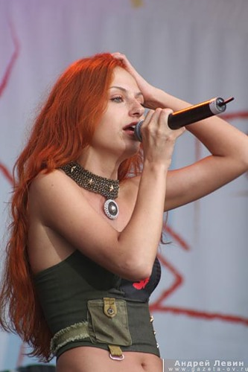

Slide 6
Упростите алгебраические выражения и узнайте названия стран, с которыми граничит Чили:
Парагвай: | 2х – 5 + (4 – 3х) = _______________
Бразилия: | 2х – 5 - (4 – 3х) = _______________
Перу: | 2х + 5· (4 – 3х) = ________________
Эквадор: | 2х – 5· (4 – 3х) = ________________
Венесуэла: | 2х – 5 + (4 – 3х)· 2 = ____________
Боливия: | 2х – 5 - (4 – 3х)· 2 = _____________
Аргентина: | 2х· 5 - (4 – 3х) = ________________

Slide 7
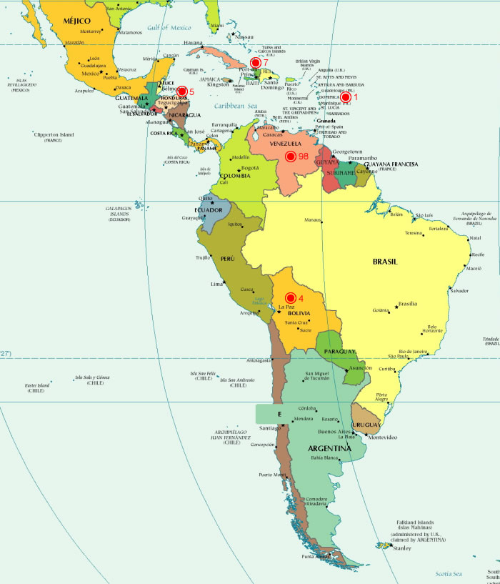
13x-4
8x-13
20-13x

Slide 8
Упростите выражения, впишите в таблицу буквы, соответствующие найденным ответам.
М
К
Т
-2y-3x | 3x+2y | -3x-2y | 3x-2y | -2y-3x | -3x+2y | -3x-2y

Slide 9
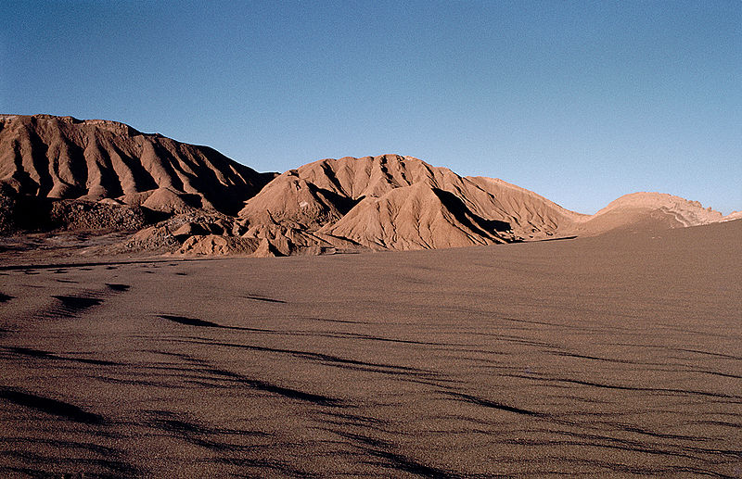
Валле дэ ла Луна
(Лунная долина)

Slide 10
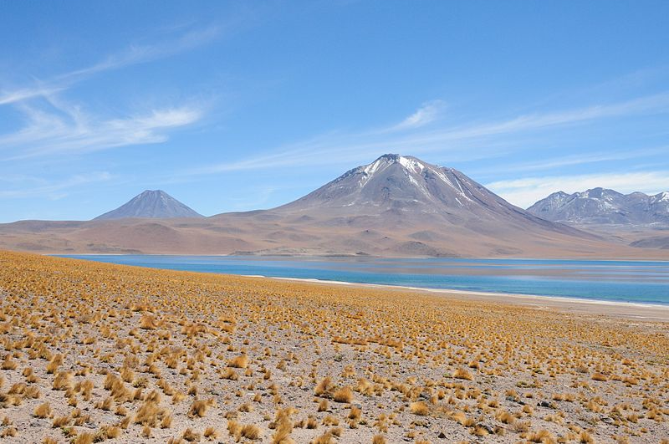
Район Сан-Педро-де-Атакама, лагуна Мисканти, 4200 м над уровнем моря

Slide 11
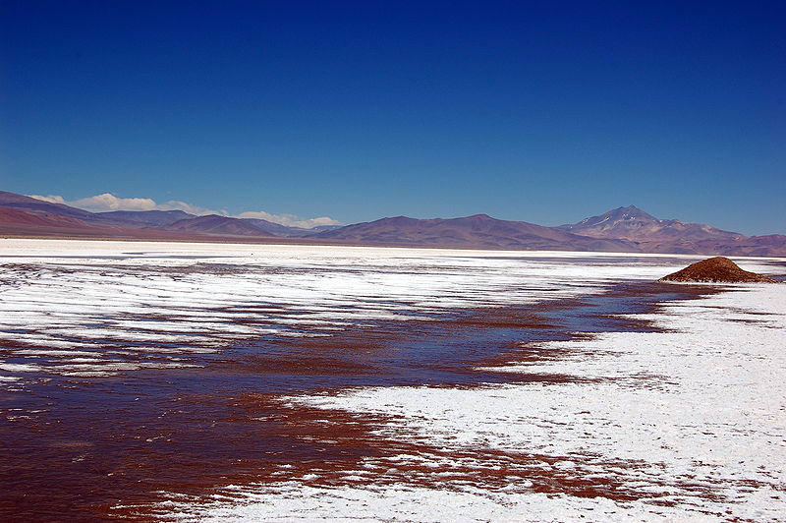
Сухое озеро Салар-де-Марикунга,
Национальный парк Невадо-Трес-Крусес

Slide 12
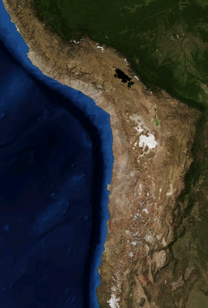

Slide 13
b
n
a
m

Slide 14
№ 90, 103, 107

Slide 15

Я не во всем разобрался и не уверен, что справлюсь с заданиями контрольной работы
Я умею выполнять тождественные преобразования выражений и уверен, что справлюсь с заданиями контрольной работы.
Я узнал новое для себя и хочу продолжить знакомство с Чили.

Slide 18
Я не уверен, что готов к контрольной работе.?
Я справлюсь с заданиями контрольной работы.
Я узнал кое-что новое для себя.

